Slide 1
Emoce a potřeby dítěte

Slide 2
Emoce
Psychologie rozlišuje:
Základní motivy (hlad, žízeň…)
Emoce (vztek, radost..)
Které aktivují a zaměřují naše chování

Slide 3
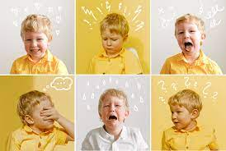
Emoce
Emoce = komplexní stav vznikající v reakci na určité afektivně zabarvené zážitky.
Složky:
Subjektivní prožitek emoce
Vnitřní tělesná reakce, zvláště ty, na nichž se podílí autonomní nervový systém (zvýšení hlasu, třesení se…)
Kognitivní hodnocení nebo přesvědčení, že se odehrává pozitivní nebo negativní událost
Reakce na emoci (negativní emoce = svět je nepříznivé místo)
Tendence jednání (vzorce chování, které lidé využívají při konkrétní emoci, např. vztek vede k agresi).

Slide 4
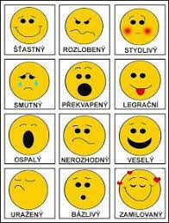
Emoce
EMOCE - z lat. slova motio = hybatel, vyjadřuje psychické změny, které jsou prožívány
- tj. prožitky, které lze slovy vyjádřit jen obtížně
- označují prožívání
Pojem emoce je v psychologii používán jako:
1. mentální stav charakterizovaný cítěním a doprovázený různými tělesnými projevy, který vyjadřuje vztah k nějakému objektu
2. komplexní chování, v němž dominují vnitřní komponenty určované autonomní nervovou soustavou
Emoce (všechny změny, včetně fyziologických) X city (jen zážitková dimenze)

Slide 5
Emoční inteligence
Emoční inteligence
termín, se kterým poprvé v roce 1989 přišli dva vědci - Peter Salovey a John D. Mayer, termín v roce 1995 zpopularizoval Daniel Goleman v knize Emoční inteligence.
Emoční inteligence je definována dvěma způsoby:
Rozeznání, porozumění a schopnost ovládat své emoce
Rozeznání, porozumění a vliv těchto emocí na druhé
V praxi to znamená, že jde o uvědomění si vlastních emocí a jejich schopností ovládnout naše chování a tím ovlivnit ostatní (jak pozitivně, tak negativně). Jde také o učení se, jak ovládat tyto emoce, obzvláště pod tlakem.
Sebeuvědomění → Sebeovládání → Motivace → Empatie → Umění mezilidských vztahů a komunikace (ovlivňování, spolupráce, podpora)
Emoční kvocient (EQ) je číselný ukazatel, který v psychologii hodnotí lidskou schopnost zacházet s emocemi a spolupracovat se sociálním okolím.

Slide 6
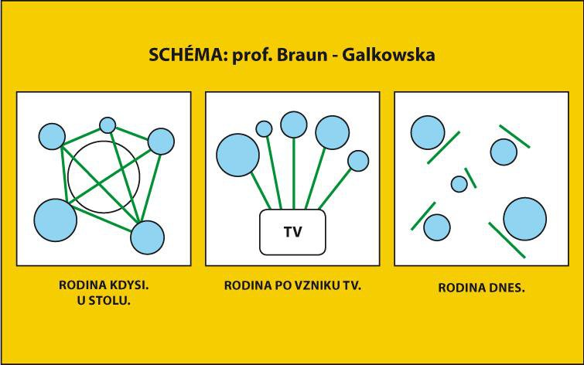

Slide 7
Vývoj emocí
S věkem se paleta emocí dítěte rozšiřuje. Ruský psycholog Lev Semjonovič Vygotskij uvádí, že první rok života jde o pocity radosti, zlosti, překvapení, smutku (2–4 měsíce), strachu (4–7 měsíců), sebevědomí, hanby, viny, pýchy, soucitu, plachosti, nesmělosti, žárlivosti (9–12 měsíců), opovržení (12-18 měsíců). V období mezi 3. a 6. rokem probíhá „citová revoluce“ a v čase vstupu do školy city dozrávají, z neuvědomělých emocí se stávají vyšší city a nastupuje tzv. intelektualizace citů. To je nejlepší chvíle pro představení her cíleně rozvíjejících citové vnímání dítěte.

Slide 8
Je potřebné se naučit (Gross, 2008):
Porozumění sobě samému, pozitivní vnímání sebe sama, být si vědom silných a slabých stránek a zodpovědnosti, kterou mám vůči druhým.
Pochopit a umět ovládnout své pocity: umět se uklidnit, když jsem znepokojený a rozzlobený; umět se povzbudit, když jsem smutný.
UMĚNÍ O SVÝCH POCITECH MLUVIT

Slide 9
PREVENCE
Řád v prostoru
Řád v čase
Řád ve vztazích
emoční
bezpečí

Slide 10
Ovládání emocí
Závisí na:
Vyspělosti neurologického inhibičního systému
Osobní charakteristice, na povaze a stádiu vývoji dítěte
Raném vlivu prostředí, například rodičovské socializaci
Podpoře emočního vývoje v MŠ
(Webster-Strattonová, 2008)

Slide 11
Jak postupovat v krizi?
Oční kontakt
Dotek
Pojmenování toho, co vidím
Vyslechnutí
Verbální podpora a ujištění

Slide 12
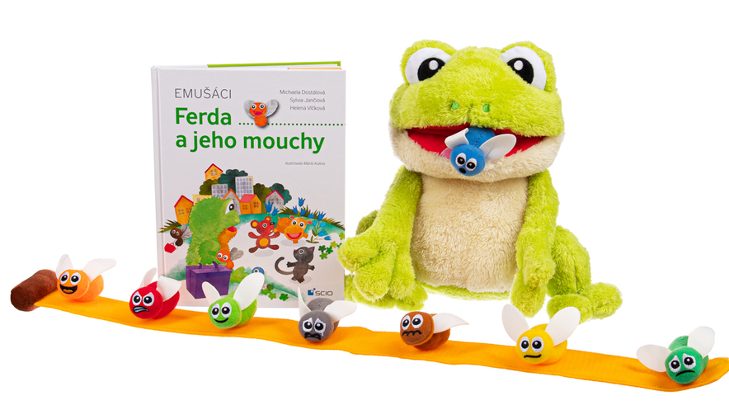
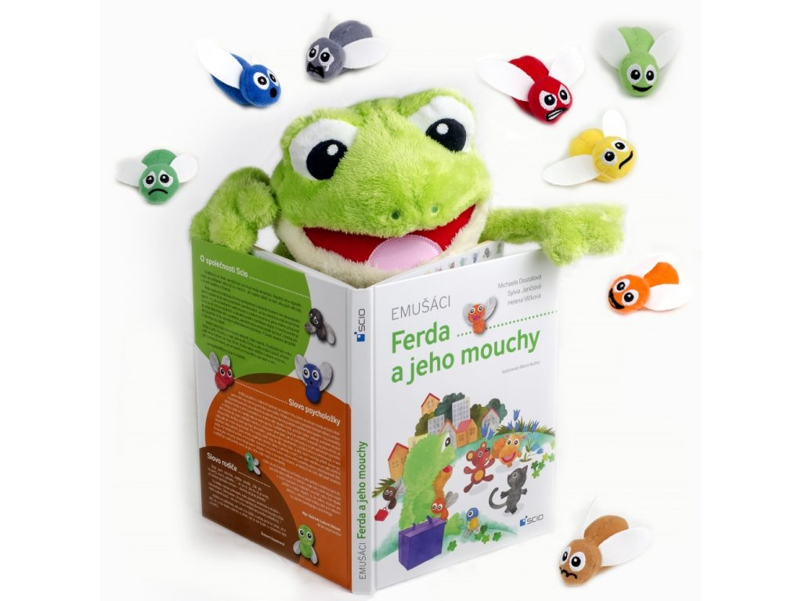
Existují různé hračky k porozumění emocím

Slide 13
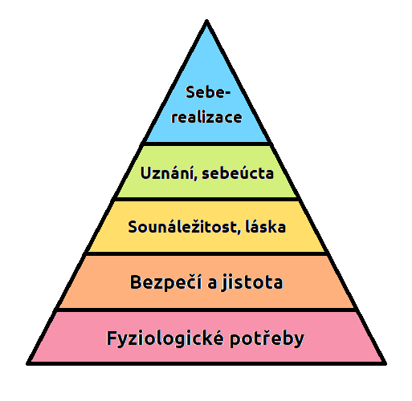
Potřeby dítěte
A. Maslow, 1943

Slide 14
Ve skupinách diskutujte obsah jednotlivých potřeb a jejich naplňování v MŠ
Potřeba určitého množství, kvality a proměnlivosti podnětů.
Potřeba určité stálosti, řádu a smyslu v podnětech.
Potřeba prvotních citových a sociálních vztahů.
Potřeba identity, společenského uplatnění a společenské hodnoty.
Potřeba otevřené budoucnosti neboli životní perspektivy.
(Matějček, Langmeier)

Slide 15
Doporučené odkazy a literatura
Goleman,D. (2020) Emoční inteligence, Grada: Praha. https://wiki.rvp.cz/Knihovna/1.Pedagogick%C3%BD_lexikon/E/Emo%C4%8Dn%C3%AD_inteligence
https://wikisofia.cz/wiki/Emo%C4%8Dn%C3%AD_inteligence
https://www.google.com/search?q=ferda+a+jeho+mouchy&rlz=1C1KMOH_enCZ847CZ847&source=lnms&tbm=isch&sa=X&ved=2ahUKEwj34ILH2dfvAhVCJMUKHWhhC04Q_AUoAXoECAEQAw&biw=1366&bih=625#imgrc=9c_jSp1kCu-ADM
https://perpetuum.cz/2018/10/jak-rozvijet-detske-emoce/
https://www.google.com/search?q=pyramida+pot%C5%99eb&rlz=1C1KMOH_enCZ847CZ847&source=lnms&tbm=isch&sa=X&ved=2ahUKEwjtgZfl2tfvAhXVAxAIHaIjD5AQ_AUoAXoECAEQAw&biw=1366&bih=625#imgrc=c43R38cackwWBM

